Slide 1
Продвинутые методы анализа и моделирование

Slide 2
Дополнительные материалы
XGBoost
https://machinelearningprojects.net/train-your-first-xgboost-model/
https://xgboost.readthedocs.io/en/stable/parameter.html
Как смешать несколько моделей в одну. Стекинг, бэггинг, случайные леса
https://sky.pro/wiki/analytics/tipy-mashinnogo-obucheniya-ansamblevye-metody-i-ih-preimushchestva/?ysclid=mn7t1x1iof57338546
Sklearn Feature Importance – метод оценки значимости признаков
https://sky.pro/wiki/analytics/sklearn-feature-importance--metod-otsenki-znachimosti-priznakov/?ysclid=mn7szqj2hc962929033

Slide 3
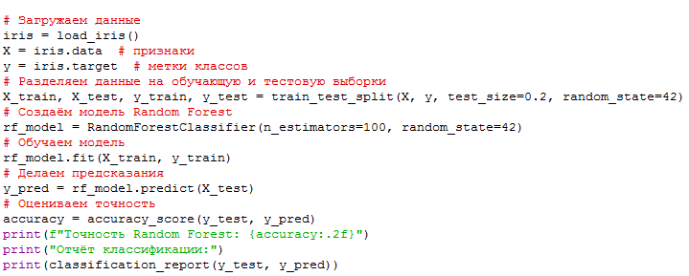
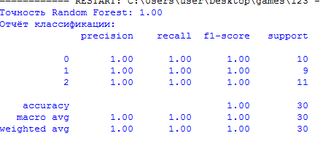
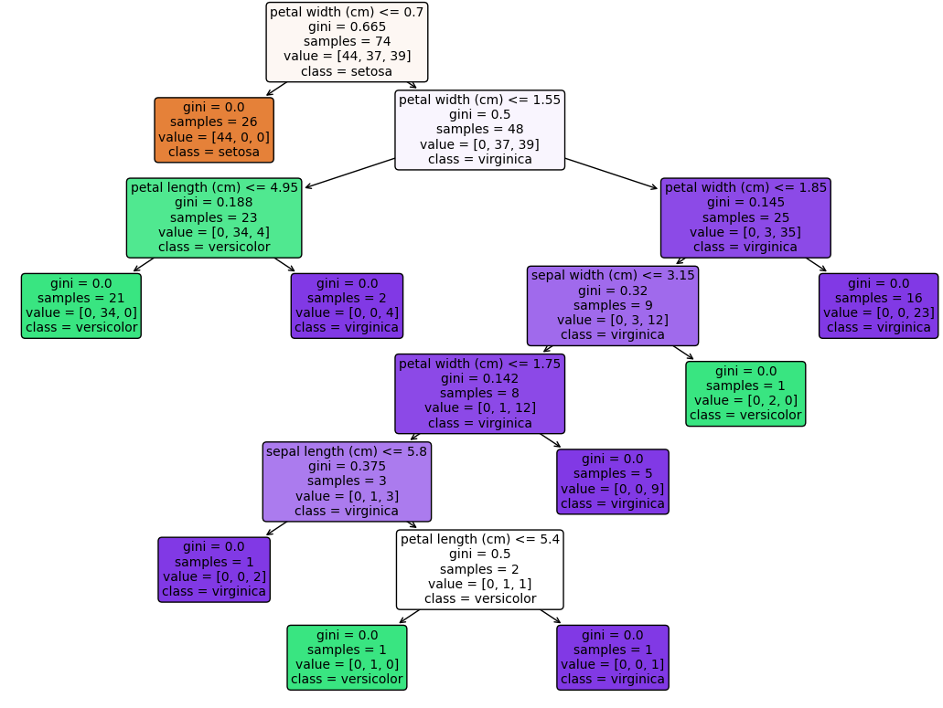
RandomForest

Slide 4
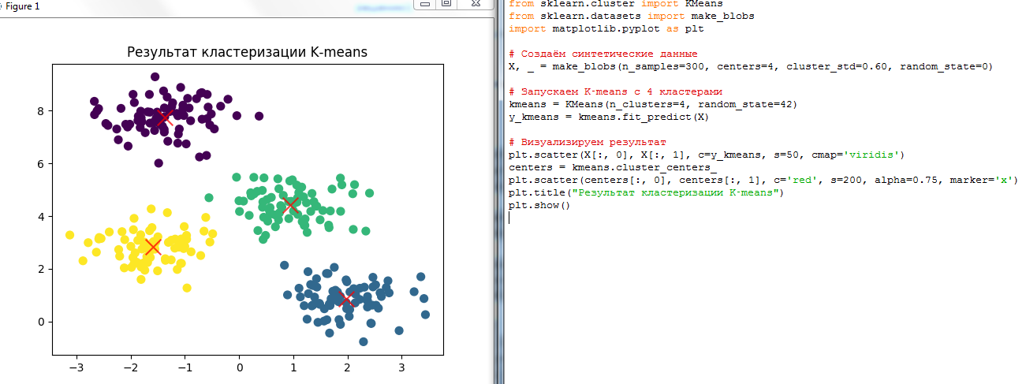
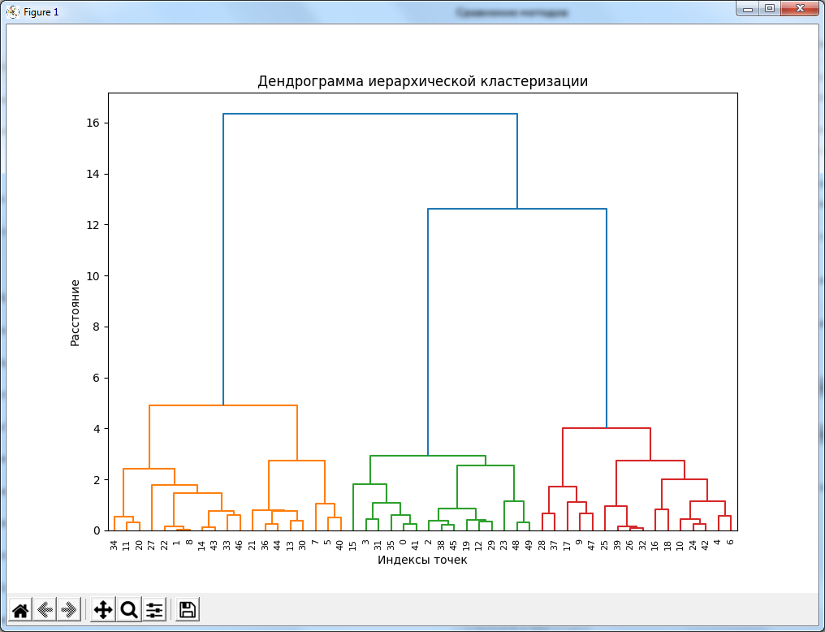
K-means

Slide 5
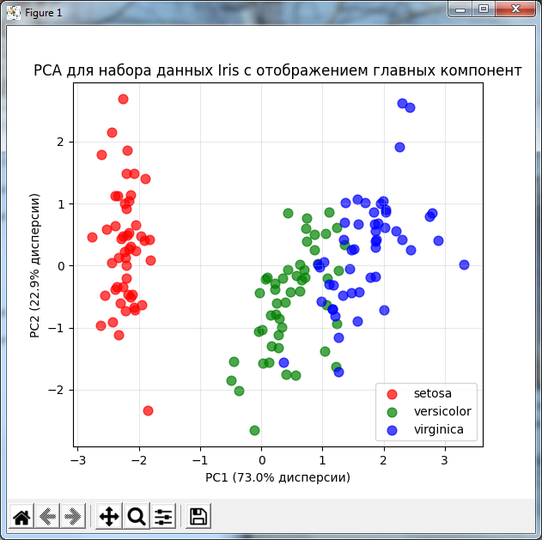
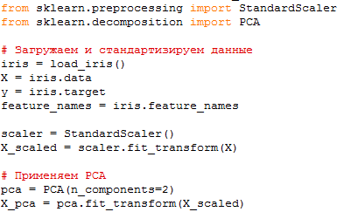
PCA

Slide 6
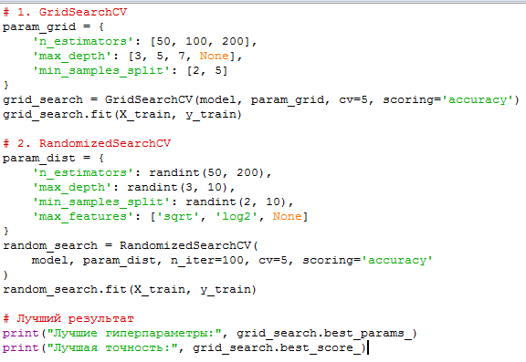
SearchCV

Slide 7
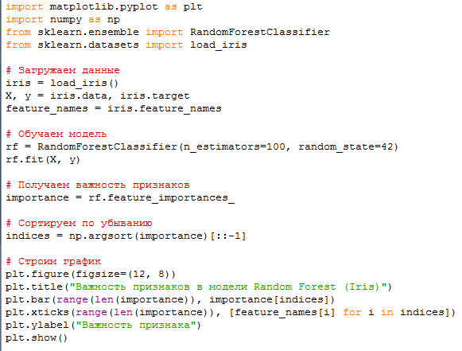
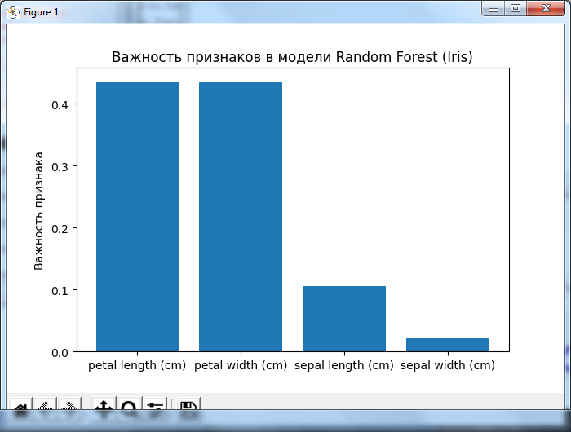
Важность признаков

Slide 8
Ознакомьтесь с некоторыми способами прогнозирования датасета Титаник:
Посмотрите на визуализацию модели с деревьями по этой ссылке:
https://www.annytab.com/decision-tree-classification-in-python/
2) Поищите на Kaggle интересные примеры решения/прогнозирования или интересной визуализации: https://www.kaggle.com/competitions/titanic/code
Например,
https://www.kaggle.com/code/atasaygin/titanic-randomforestclassifier-and-visualization

